Slide 1
CAR LOGO ‘ Campagne d’affichage pour E.ON France?
April, 7th 2009
Corporate Development

Slide 2
Sommaire
Avantages du concept ‘véhicules d’image’ Car Logo
Le Principe
Présentation de Car Logo
Références
Presse

Slide 3
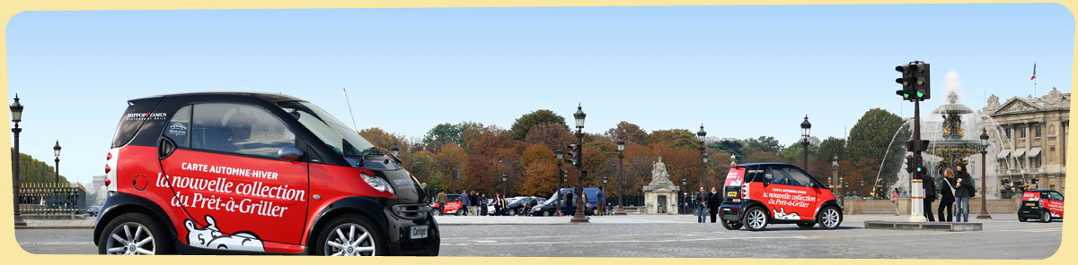

Aperçu du concept / Car Logo E.ON France

Slide 4
Avantages du concept ‘véhicule d’images’
Avantages Concept |  | Avantages pour E.ON France
Impact visuel fort Agrément exceptionnel Proximité avec le grand public Une communication verbale et médiatique Un relai de visibilité (internet, mailing) Délai de mise en œuvre : 30 jours Taux de reconnaissance : 38% pour 100 Smart |  | Etre vu et reconnu (principalement à Paris et RP) Carlogo s’est associé avec SMART pour lancer ce projet (SMART est un client SNET depuis Nov 2004/contrat reconduit jusqu’au 31.12.10) Possibilité de trouver un partenariat SMART Electrique Coût : 70 000€ pour 100 SMART marquées pour Paris PC pour 4semaines de campagne (hors options)
Dans l’esprit de visibilité d’E.ON en France,
impact d’autant plus fort si le projet est associé à une voiture
SMART elec’.

Slide 5
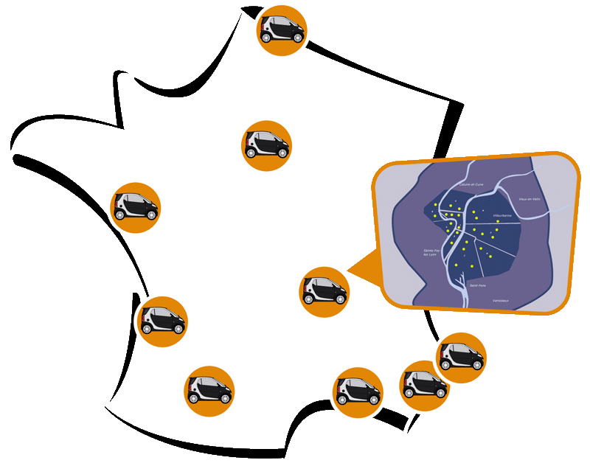
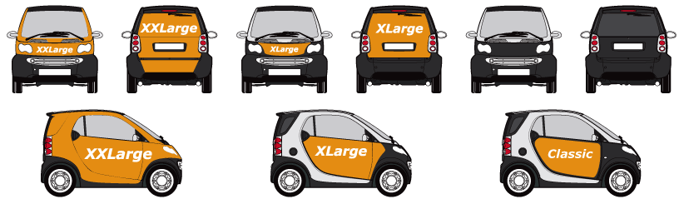
Le Principe : une campagne d’affichage
Une campagne Clé en main :
  Réservation espace
  Habillage véhicules – Organisation logistique
  Contrôles terrain, maintenance
  Reporting détaillé - Reportage photos
Un support à forte image :
  86% de la population apprécie la voiture en tant que support publicitaire (Des conducteurs urbains, actifs, prescripteurs…)
Des réseaux dans 9 villes (Paris, Lyon Marseille, Toulouse, Lille, Nice… )

Slide 6

Présentation de Car Logo
Carlogo est une société indépendante qui propose à ses clients de nouvelles solutions de communication basées sur un ensemble de prestations marketing originales sur véhicules. L'originalité de l'affichage et les possibilités de ciblage assurent aux annonceurs une communication différente. Le concept d'affichage sur véhicules de tourisme est né de 2 constats : l'automobile fait partie intégrante du paysage urbain et représente un support omniprésent capable de véhiculer des messages de qualité l'automobile représente un budget important pour son propriétaire (particulier ou société) L'idée du concept Carlogo consiste à : utiliser ce support existant pour communiquer de manière originale et esthétique permettre aux automobilistes de rentabiliser partiellement leur véhicule Notre mission consiste à développer des solutions générant une communication sur plusieurs niveaux, via une visibilité véhicules inédite, le bouche à oreilles et des relais marketing direct, online et médiatiques. L'objectif de Carlogo est de développer ce concept et de proposer des campagnes à la carte de part les nombreuses possibilités de ciblage qu'offre ce support pour répondre aux problématiques des annonceurs. Chaque campagne doit représenter un événement unique. Carlogo veut attirer l'attention des annonceurs sur un produit nouveau qui implique le grand public ou les collaborateurs. Nous attachons une importance particulière à l'esthétisme de l'affichage qui doit s'intégrer au véhicule et à l'environnement..

Slide 7
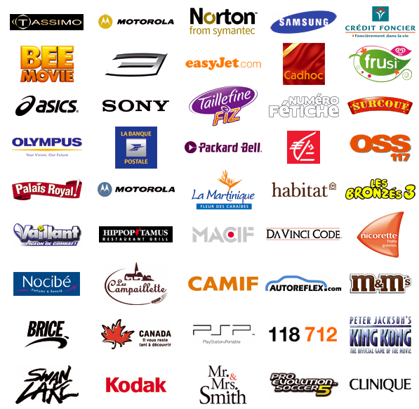
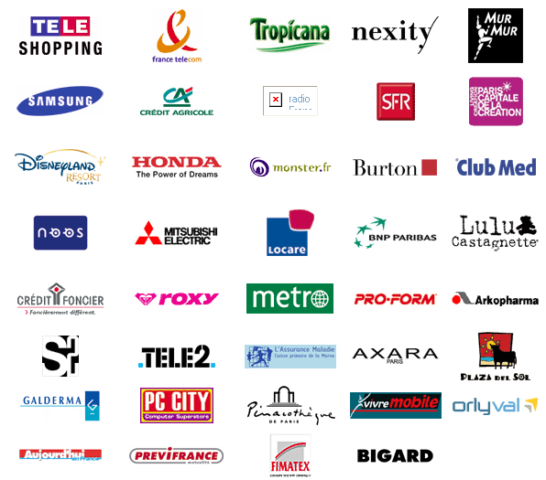
Les références de CAR LOGO

Slide 8
Presse 1/2
JDN Economie
L'idée était simple : utiliser les véhicules des particuliers comme support publicitaire." Lorsque Olivier Maschino créé Carlogo en 2000, il innove dans le paysage publicitaire. "Le concept n'existait ni en France, ni ailleurs. Les annonceurs se sont d'abord montrés dubitatifs avant d'adhérer."
Aujourd'hui, les 900 Smart de son réseau affichent fièrement les couleurs des annonceurs. Les propriétaires rémunérés entre 100 et 200 euros par mois, doivent avoir une voiture en bon état, circuler dans les grandes villes, ne pas stationner dans un parking pour maximiser la visibilité...
Un marché de 5 millions d'euros
Avec 3 millions d'euros de chiffre d'affaire en 2006, le pionnier du secteur se positionne en leader sur le marché. "Si la publicité sur les voitures personnelles pèse environs 5 millions d'euros France, nous nous situons dans l'environnement plus vaste de l'affichage en général." Et pour trouver sa place à côté des 4x3 ou des flancs de bus, la publicité sur les voitures joue sur son avantage : elle coûte moins cher.

Slide 9
Presse 2/2
L’évenementiel / sept 2007
Problématique : créer, du 15 mais au 15 juin, une visibilité forte sur Paris et sa petite couronne via un support nouvelle génération, jeune, dynamique et qualitatif. Faire vivre une expérience originale à la femme urbaine CSP+ avec un nouveau produit : Taillefine Fiz (boisson gazeuse light aux agrumes).
Solution : une campagne d'affichage sur 200 Smart, entièrement adhésivées aux couleurs du produit et une campagne de street marketing avec découverte de la boisson.
Dispositif : campagne d'affichage à Paris et petite couronne pendant 4 semaines avec, sur les Smart, des "bouchons" pour faire ressembler les véhicules aux bouteilles de Taillefine Fiz. Opération de street marketing nationale dans neuf grandes villes avec les mêmes Smart et des hôtesses qui distribuaient le produit.
Bilan : 26 millions de contacts, 400 000 canettes offertes et autant de test du produit, forte mémorisation 38% (selon Ipsos)
L'avis de l'événementiel : Carlogo répond éfficacement aux besoins des annonceurs en sélectionnant des véhicules et des conducteurs en adéquation avec leur image et leur besoin de communiquer (une très large flotte de Segway en passant par les Smart jusqu'aux Hummer). Il est possible de déployer de l'espace publicitaire seulement aux endroits où ils ont besoin d'être vus.

